Slide 1
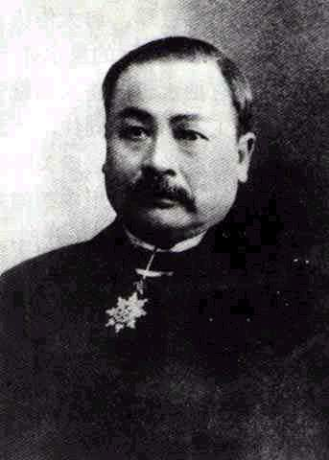
PPT模板下载：www.1ppt.com/moban/ 行业PPT模板：www.1ppt.com/hangye/
节日PPT模板：www.1ppt.com/jieri/ PPT素材下载：www.1ppt.com/sucai/
PPT背景图片：www.1ppt.com/beijing/ PPT图表下载：www.1ppt.com/tubiao/
优秀PPT下载：www.1ppt.com/xiazai/ PPT教程： www.1ppt.com/powerpoint/
Word教程： www.1ppt.com/word/ Excel教程：www.1ppt.com/excel/
资料下载：www.1ppt.com/ziliao/ PPT课件下载：www.1ppt.com/kejian/
范文下载：www.1ppt.com/fanwen/ 试卷下载：www.1ppt.com/shiti/
教案下载：www.1ppt.com/jiaoan/
詹 天 佑
课件放映

Slide 2
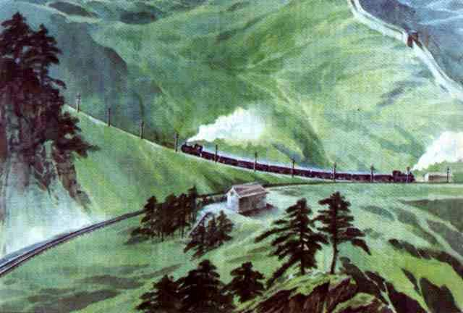
小语第12册课件
导 入
詹 天 佑
居庸关
八达岭
人字形_x000b_线 路
总 结
资 料
返 回

Slide 3
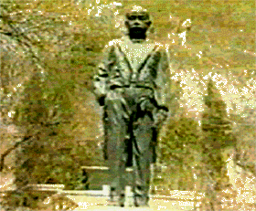

当我们坐火车去八达岭，途中路过青龙桥车站时，会看到这样一座铜像，这就是詹天佑。此时此刻，你会想些什么呢？

Slide 4
詹天佑
我国杰出的
爱国工程师

Slide 5
有一家外国报纸轻蔑地说：“能
在南口以北修筑铁路的中国工程师
还没有出世呢。”
请联系上下文回答 “还没有出世”是什么意思？这家外国报纸为什么要这样说?

Slide 6

（两端同时向中间凿进）

Slide 7
（中部竖井法）

Slide 8
火车是怎样过青龙桥的？为什么要把铁路设计为人字形？

Slide 9
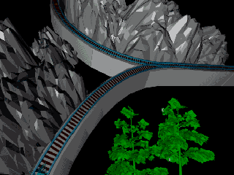
想一想，生活中哪些时候也用到这个办法？

Slide 10
为国争光的爱国思想
严肃认真的工作态度
身先士卒的工作作风
勇于创新的智慧才干

Slide 11
资 料
詹天佑（1861—1919年），江西婺源人。他是我国杰出的爱国工程师、铁路工程专家。他自幼酷爱学习。1872年，12岁的詹天佑考取了第一批幼童赴美留学班。在美国中学读书的时候，他发愤学习自然科学。1878年，17岁的詹天佑考入了美国耶鲁大学，学习土木工程和铁路专业，毕业成绩优异。1881年回国。1888年在当时的中国铁路公司任工程师。在他开始任职的八十天里，就完成了塘沽到天津的铁路铺轨任务。后来又建成了滦河大桥。1894年英国工程研究会正式接纳詹天佑为会员。1905年清政府任命詹天佑为修建京张铁路的总工程师。
1919年，詹天佑积劳成疾，不幸逝世，终年58岁。
返 回

